Slide 1
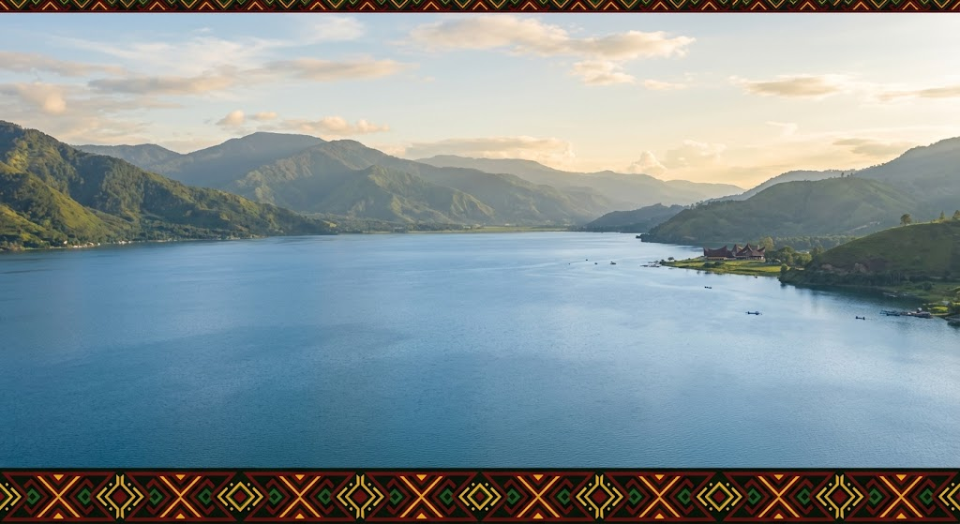
MODUL PEDAGOGI SEJARAH
Takengon, Aceh Tengah
Memahami Sejarah Lokal & Mitos
Studi Kasus Loyang Putri Pukes dalam Pembelajaran Kritis
Panduan praktis guru sejarah dalam menjembatani kearifan lisan, bukti arkeologis, dan analisis kritis di kelas.

Slide 2



TANTANGAN PEMBELAJARAN
Dilema Guru Sejarah menghadapi Tradisi Lisan
Risiko Penolakan Total
Risiko Penerimaan Mentah
Solusi: Dekonstruksi Narasi
Menganggap mitos sekadar kebohongan tanpa nilai edukasi merusak apresiasi budaya lokal siswa.
Menerima narasi mitik sebagai fakta sejarah menghambat mengasahnya nalar kritis siswa.
Memisahkan struktur fakta geologis dari struktur pesan moral budaya secara sistematis.

Slide 3
KERANGKA KONSEPTUAL
3 Pilar Memahami Narasi Lokal
KATEGORI 01
KATEGORI 02
KATEGORI 03
Sejarah Lokal
Legenda Rakyat
Mitos & Kepercayaan
Fakta berbasis artefak, arsip, dan metodologi verifikasi empiris.
Peristiwa atau tokoh nyata yang dibalut imajinasi kolektif.
Narasi sakral pelindung norma sosial dan aturan ekologis masyarakat.

Slide 4

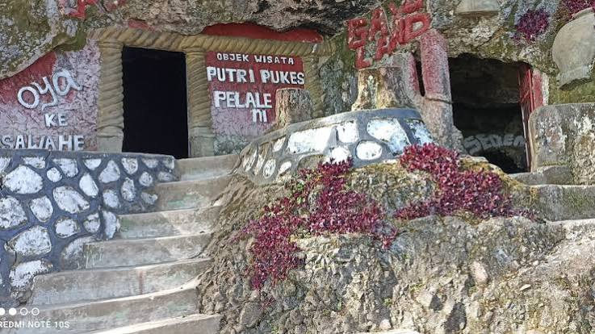
OBJEK STUDI KASUS
Legenda Loyang Putri Pukes, Takengon
Plot Utama Narasi
Putri Pukes melanggar pantangan orang tua untuk tidak menoleh ke belakang saat menuju tempat suami.
Kutukan & Pengerasan
Hujan badai melanda, dan tubuh sang putri perlahan membatu di dalam goa karst Kebayakan.
Fungsi Kemasyarakatan
Nasihat adat Gayo tentang pentingnya amanah dan restu orang tua dalam pernikahan.

Slide 5
UJI VERIFIKASI
Dekonstruksi: Narasi Mitos vs Penelitian Ilmiah
Indikator | Narasi Lisan Mitos | Temuan Sains & Arkeologi
Batu "Putri Pukes" | Manusia yang membatu akibat kutukan melanggar janji. | Endapan endogenik stalagmit kalsium karbonat jutaan tahun.
Konteks Kawasan | Tempat sakral tempat berawalnya kutukan masa lalu. | Situs hunian prasejarah Mesolitikum & Neolitikum (Loyang Mendale).
Tujuan Utama Narasi | Penanaman norma kepatuhan dan adab perkawinan Gayo. | Rekonstruksi jejak migrasi dan peradaban manusia kuno.

Slide 6
PENERAPAN DI KELAS
Metode 3 Layer Edukasi ke Siswa
LAYER 1
LAYER 2
LAYER 3
Eksplorasi Narasi
Ekstraksi Nilai
Kritik Sejarah
Mendengarkan penuturan mitos tanpa menghakimi kebenarannya terlebih dahulu.
Diskusi kelompok menggali moral masyarakat Gayo tentang amanah & rasa hormat.
Menghubungkan lokasi dengan data sains geologi & temuan arkeologi Mendale.

Slide 7
FAKTA ARKEOLOGI KAWASAN
Jejak Prasejarah di Sekitar Loyang Pukes
7.400+
Tahun Usia Kerangka Manusia Prasejarah
Ditemukan di Situs Loyang Mendale & Ujung Karang, membuktikan bahwa kawasan goa karst Takengon telah menjadi pusat hunian sejak era Neolitikum.

Slide 8
STRATEGI KOMUNITAS PEMBELAJAR
Edukasi & Kolaborasi
Proyek Interdisipliner
Sharing Session MGMP
Riset Lapangan Bersama
Kolaborasi guru Sejarah (tradisi), Geografi (karst), dan Bahasa (struktur sastra).
Membagikan modul dekonstruksi narasi sebagai praktik baik pembelajaran HOTS.
Mengajak sejawat merancang lembar kerja siswa terpadu langsung di lokasi cagar budaya.

Slide 9
ALUR AKTIVITAS SISWA
Rancangan Pembelajaran Berbasis Proyek (PBL)
TAHAP 01
TAHAP 02
TAHAP 03
TAHAP 04
Wawancara Tokoh
Studi Latur
Matriks Komparasi
Presentasi Mini
Siswa merekam versi lisan dari pemangku adat atau tetua lokal.
Membaca laporan ekskavasi Balai Arkeologi & geologi karst.
Penyusunan tabel pemisah antara mitos, moral, dan fakta sains.
Pameran karya infografis atau video dokumenter siswa.

Slide 10
PRINSIP UTAMA GURU SEJARAH
3 Kesimpulan Kunci Pembelajaran
1. Mitos Adalah Sumber Nilai
2. Arkeologi Adalah Fakta
3. Keseimbangan Nalar
Mitos tidak perlu dimusuhi; ia berfungsi sebagai dokumen kebudayaan yang merekam moral lokal.
Bukti fisik memberikan fondasi verifikatif yang ilmiah dan dapat dipertanggungjawabkan secara akademis.
Siswa belajar menghargai warisan nenek moyang sekaligus berpikir kritis ilmiah.

Slide 11
SELESAI & Q&A
Terima Kasih & Mari Berdiskusi
"Sejarah bukan sekadar menghafal masa lalu, melainkan melatih cara berpikir bijak di masa kini."
Edukasi Guru Sejarah • Takengon, Aceh Tengah

